Slide 1
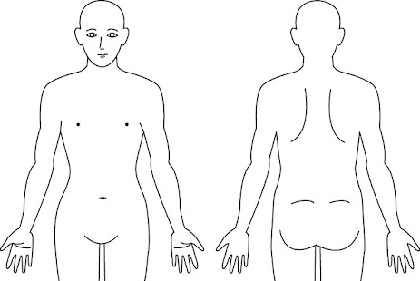
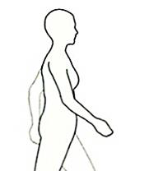
被験者コード
サンプリングレート
Hz
筋電位センサ（4箇所）
反射マーカ（3箇所）
大胸筋中部
三角筋後部
肩峰
（マーカ小）
上腕二頭筋
上腕三頭筋
cm
肘外顆
（マーカ小）
cm
示指先端
（指サック）

